Slide 1
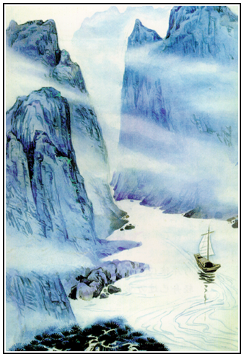


早发白帝城
古诗背景
生字学习
讨论思考
课后练习

Slide 2


古诗背景
公元759年，李白被流放夜郎（今贵州桐梓），经过十五个月的长途跋涉到达白帝城时。突然传来大赦的消息，李白满怀对生活的憧憬乘船顺流而还，写下这首诗，抒发了重获自由的欢愉和喜悦之情。

Slide 3


诗人简介
李白（701-762），唐代诗人。字太白，号青莲居士，祖籍
陇西成纪（今甘肃天水附近）。作品极富浪漫色彩，感情强烈，善用比兴、夸张的表现手法，形成了豪放纵逸的艺术风格，被称为“诗仙”。

Slide 4

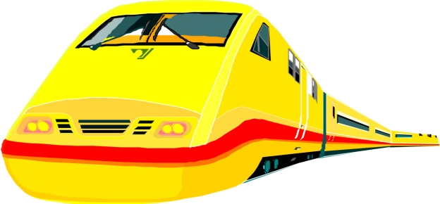
开火车认生字
dì
zhāo
cí
àn
zhōu
帝 | 朝 | 辞 | 岸 | 舟
（皇帝）
（朝阳）
（告辞）
（岸边）
（小舟）

Slide 5
读诗文
解诗意
早发白帝城
李白
朝辞白帝彩云间，
千里江陵一日还。
两岸猿声啼不住，
轻舟已过万重山。

Slide 6

注词释义 白帝城：故址在今四川奉节东白帝山上，为东汉公孙述所筑。 朝：早晨。 辞：告别。 江陵：今湖北江陵。 还：返回。 啼：叫。 住：停息。 万重山：层层叠叠的山。

Slide 7


古诗的意思 早晨告别彩云间的白帝城，到江陵的千里路一日即可回返。两岸的猿声还在耳边不停地回响，一叶小舟已驶过万重山峦。

Slide 8



讨论思考
诗人由白帝城到江陵的途中看到了什么？听到了什么？感到了什么？
看到清晨，红日初升，整个白帝城笼罩在彩色云雾中。
听到了猿的长鸣声在山谷中传响。
感到了轻快的小船在不知不觉中已经驶过了万重山。

Slide 9



讨论思考
从诗中找出表示船行驶速度快的词句，想想诗人为什么要这样写？
千里江陵一日还
用“一千多里”来与“一日还”做鲜明的对照，
不难看出小船行驶速度之快。

Slide 10

讨论思考
从诗中找出表示船行驶速度快的词句，想想诗人为什么要这样写？
两岸猿声啼不住
船行驶快，诗人来不及看清楚两岸的美景，
这里只有猿的长鸣声在山谷中回荡。

Slide 11

讨论思考
从诗中找出表示船行驶速度快的词句，想想诗人为什么要这样写？
轻舟已过万重山
“轻”字可以看出小船不尽行驶得快，
还可以体会到当时诗人心情的愉快。

Slide 12


小结
在理解的基础上，齐读全诗。

Slide 13



课外练习
1.背诵全诗。
2.收集有关李白的古诗文。

Slide 14


再见

